Slide 1


2024.03.13
캡스톤 디자인
계획 발표
백엔드 서비스 프로바이더
: 컨테이너 오케스트레이션 플랫폼 개발
팀명 : 악동개발자
20211939 허유정
20217140 김창인

Slide 2
개발 배경 및 필요성
N
개발 배경
현재 기술 상황 및 한계
목 차
W
E
개발 계획
요구사항 정의서
시스템 구조도
응용 분야
S
추진전략 및 기대효과
추진전략
역할분담
진행계획
기대효과 및 활용방안

Slide 3
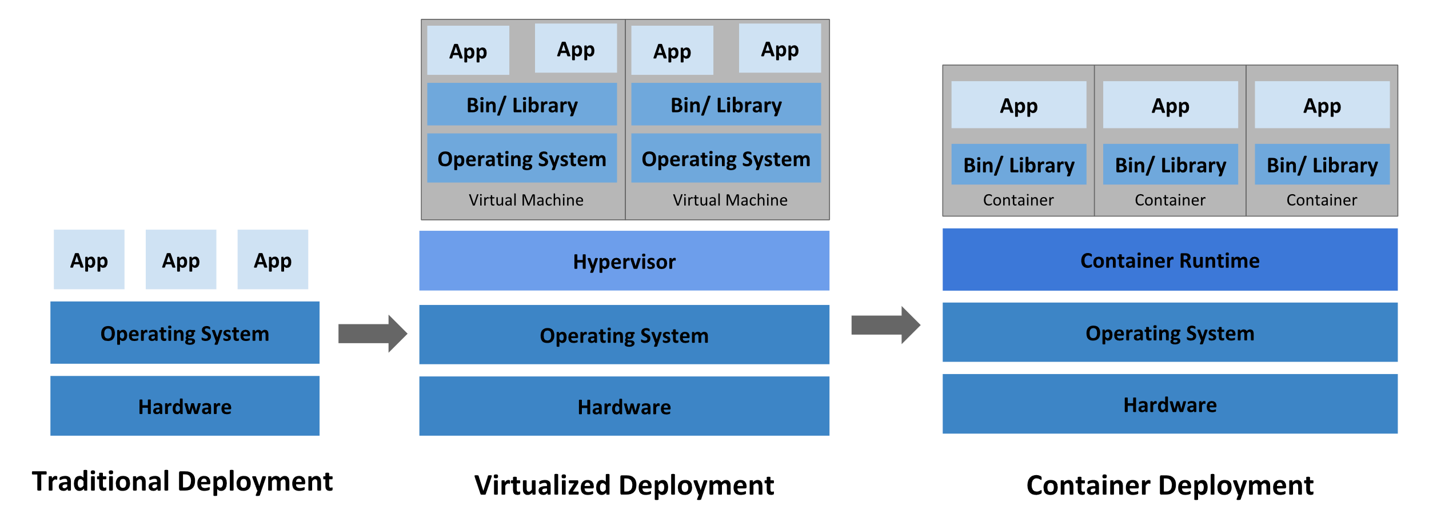

part1
개발 배경 및 필요성 - 개발배경
컨테이너 기술의 등장으로 애플리케이션의 빠른 배포와 확장, 일관된 환경 실행으로 서버 관리의 효율성 증대
컨테이너 관리 복잡성 증가로 효율적 운영을 위한 컨테이너 오케스트레이션 도구 필요성 대두
하나하나
관리하기 어려워…
출처 : 쿠버네티스 공식 홈페이지

Slide 4
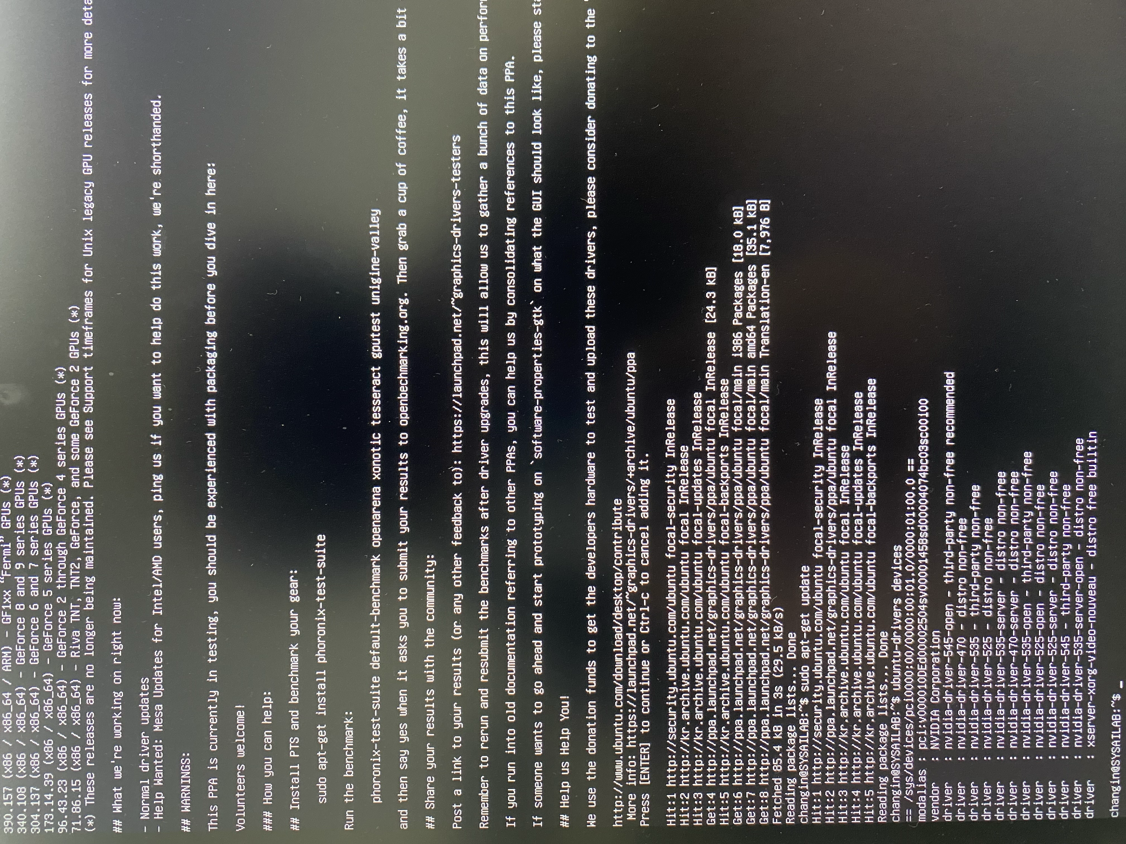

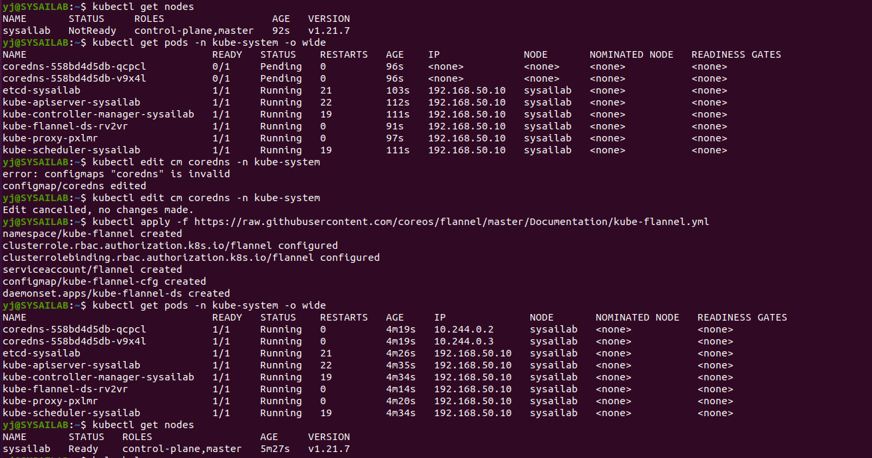
part1
개발 배경 및 필요성 – 현재 기술상황 및 한계
쿠버네티스 사용
대표적인 컨테이너 오케스트레이션 사용을 통한 비교
쿠버네티스 설치 과정에서 많은 시간이 들었으며 다양한 오류를 마주함
실제로 필요한 기능과 기술적 역량을 고려 했을 때, 과도한 복잡성을 가지고 있음
▲ 쿠버네티스 클러스터 구축
▲ 실제 설치 과정에서 발생한 오류

Slide 5
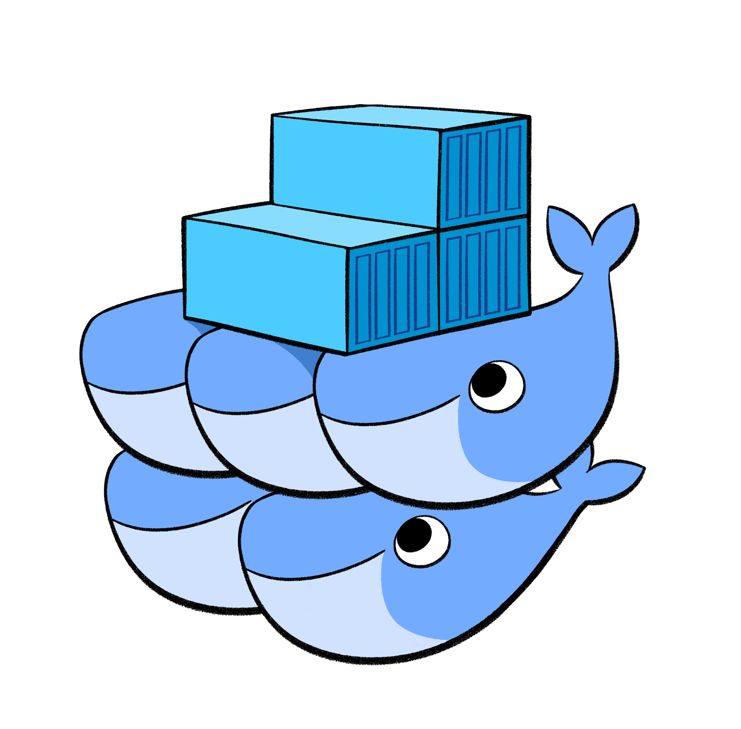

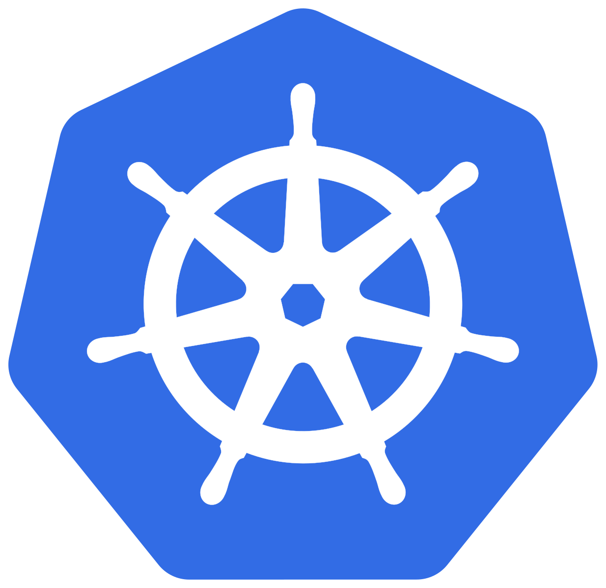
part1
개발 배경 및 필요성 – 현재 기술상황 및 한계
 | Kubernetes | Docker Swarm | Apache Mesos
정의 | 컨테이너화 된 애플리케이션의 배포, 확장 및 관리 자동화 | 여러 도커 호스트를 하나의 가상 도커 호스트로 관리 | 대규모 클러스터 관리를 위한 플랫폼으로 분산 시스템 효율적 실행 가능
장점 | 수천개 컨테이너 관리가 가능한 높은 확장성 자동 복구, 롤링 업데이트, 서비스 검색 가능 | 도커 생태계와의 높은 호환성과 통합성 | - 수만개의 노드 관리가 가능한 높은 확장성 - 자원 분할과 공유로 효율적인 자원 사용 가능
단점 | 초기 설정과 관리가 복잡하여 학습 곡선이 높음 | 대규모 시스템에서의 제약 | 쿠버네티스보다 높은 학습 곡선
기존 오케스트레이션 도구는 복잡성과 높은 학습 곡선으로 인해 소규모 프로젝트나 조직에 부담
특정 제품에 종속되지 않고 추가적인 비용 없이 사용가능한 경량화 된 컨테이너 오케스트레이션 플랫폼 필요
GUI 제공을 통해 사용자 친화적이며 간편한 사용이 가능한 플랫폼의 필요

Slide 6
part2
개발 계획 – 요구사항 정의서
경량화 된 컨테이너 오케스트레이션 플랫폼 개발을 목표로 하며 배포관리, 스케일링, 네트워킹 자동화 기능 부여
사용자 직관적이며 효율적인 관리 및 모니터링을 위한 웹 기반 UI 제공
요구사항 명 | 요구사항 설명 | 요구사항 ID
컨테이너 런타임 관리 | 실행 중인 컨테이너에 대한 기본적인 관리 기능을 제공(예. 시작, 정지, 재시작, 삭제) | REQ-001
스케일링 | 수동 또는 자동으로 컨테이너의 인스턴스 수를 조정 | REQ-002
네트워킹 | 컨테이너 간 통신 및 외부 네트워크와의 연결을 관리할 수 있는 기능 제공 | REQ-003
사용자 인터페이스 | 컨테이너를 실행 및 시스템을 모니터링 할 수 있는 직관적인 웹 기반 UI를 제공 이상 상태 감지 시 사용자에게 알림을 제공 | REQ-004
테스트(개발) | 게임 서버 구축을 통한 컨테이너 오케스트레이션 플랫폼 기능성 테스트 진행 | REQ-005

Slide 7
part2
개발 계획 – 요구사항 정의서
[ 요구사항 정의서 세부사항 ]
컨테이너 런타임 관리(REQ-001)
요구사항 명 | 요구사항 설명 | 요구사항 ID
컨테이너 시작 | 사용자가 직접 컨테이너를 시작할 수 있는 기능 추가 제공 | REQ-001-001
컨테이너 정지 | 실행 중인 컨테이너를 정지할 수 있는 기능 | REQ-001-002
컨테이너 재시작 | 정지된 컨테이너를 재시작하여 가동할 수 있는 기능 | REQ-001-003
컨테이너 삭제 | 더 이상 필요하지 않은 컨테이너를 사용자가 직접 삭제할 수 있는 기능 | REQ-001-004
스케일링(REQ-002)
요구사항 명 | 요구사항 설명 | 요구사항 ID
수동 스케일링 | 사용자가 수동으로 컨테이너의 인스턴스 수를 조정할 수 있는 기능 | REQ-002-001
자동 스케일링 | 시스템이 자동으로 한정된 리소스에 맞추어 인스턴스 수 조정할 수 있는 기능 | REQ-002-002
https://docs.google.com/spreadsheets/d/16vmDIHM7Ho01sAdGdw3FTMZCYmApVJc1CQ9tQyz2qw4/edit#gid=1541169314

Slide 8
part2
개발 계획 – 요구사항 정의서
[ 요구사항 정의서 세부사항 ]
네트워킹(REQ-003)
요구사항 명 | 요구사항 설명 | 요구사항 ID
컨테이너 간 통신 관리 | 컨테이너 간의 통신을 관리하고 보안을 유지할 수 있는 기능 | REQ-003-001
외부 네트워크 연결 관리 | 컨테이너와 외부 네트워크 간의 연결을 관리하고 보안을 유지할 수 있는 기능 | REQ-003-002
사용자 인터페이스(REQ-004)
요구사항 명 | 요구사항 설명 | 요구사항 ID
웹 기반 UI 제공 | 모니터링이 가능한 직관적이고 사용성이 높은 웹 기반 UI 제공 | REQ-004-001
이상 상태 알림 | 시스템이 컨테이너 관리 리소스의 이상 상태를 감지 시, 사용자에게 경고 및 알림 제공 | REQ-004-002
https://docs.google.com/spreadsheets/d/16vmDIHM7Ho01sAdGdw3FTMZCYmApVJc1CQ9tQyz2qw4/edit#gid=1541169314

Slide 9
part2
개발 계획 – 요구사항 정의서
[ 요구사항 정의서 세부사항 ]
테스트(REQ-005)
요구사항 명 | 요구사항 설명 | 요구사항 ID
게임 서버 구축(Login) | 플레이어 정보 저장 및 관리가 가능한 서버 | REQ-005-001
게임 서버 구축(Asset) | 플레이어가 제작한 Asset(제작한 도구)정보의 저장 및 관리가 가능한 서버 | REQ-005-002
게임 서버 구축(Room) | 플레이어가 제작한 Room(제작한 배경)정보의 저장 및 관리가 가능한 서버 | REQ-005-003
게임 서버 구축(Game) | 동시 사용자 접속 시, 멀티 플레이어의 통신 관리가 가능한 서버 | REQ-005-004
사용자 경험 테스트 | 실제 사용자 환경에서의 제품 사용성과 사용자의 만족도를 평가하기 위한 테스트 수행 | REQ-005-005
https://docs.google.com/spreadsheets/d/16vmDIHM7Ho01sAdGdw3FTMZCYmApVJc1CQ9tQyz2qw4/edit#gid=1541169314

Slide 10
part2
개발 계획 – 시스템 구조도
Control Plane
Worker Node
Web
Application
HTTP
Carte-status
Carte-proxy
Carte-
apiserver
etcd
Carte-scheduler
Carte-
controller
manager
pod
pod
pod
Pod 생성
Pod 정보 저장
Worker Node
Carte-status
Carte-proxy
데이터 전송
pod
pod
pod
Pod 상태 갱신
Worker Node
Carte-status
Carte-proxy
pod
pod
pod
Pod 정보 전송

Slide 11




part2
개발 계획 – 응용 분야
멀티플레이어 게임 서버 구축을 통해 개발된 컨테이너 오케스트레이션 플랫폼의 기능성 검증을 목표로 함
고성능, 고가용성을 보장하는 게임 서버 인프라로 복잡한 서버 관리 작업 없이 간편한 서비스 이용을 확인하기 위함
Go 및 Rust 프로그래밍 언어와 TCP, HTTP프로토콜의 사용으로 효율적인 실시간 멀티플레이어 게임 서버 구축
Web
Application
Carte
API
Login
Server
Login
DB
Asset
Server
Asset
DB
developer
Go Gin
Web
Framework
RUST
TCP Server
Game
Server
Game
DB
Room
Server
Room
DB
Database

Slide 12



part3
추진전략 및 기대효과 – 추진 전략
주기적인 스프린트 계획과 리뷰를 통한 진행 상황 모니터링
소프트웨어 아키텍처 설계를 통한 시스템 이해도 확립
애자일 개발 방법론 채택으로 프로젝트 유연성 확립
프로젝트 관리
소스 코드와 변경 사항의 효과적인 추적 및 관리 가능
풀 리퀘스트 생성으로 변경 사항 검토 및 통합
개발자들 간 소스 코드 공유 및 병합 간편화
Github
계획 공유를 통한 일정 관리
문서 공유의 불편함 최소화
멘토와의 의사소통 강화
Microsoft Teams
<a target="_blank" href="https://icons8.com/icon/KWAHCC3qdIgL/microsoft-teams-2019">Microsoft Teams 2019</a> 작가: <a target="_blank" href="https://icons8.com">Icons8</a>

Slide 13


part3
추진전략 및 기대효과 – 역할 분담
Go 언어 활용
Rust 언어 활용
컨테이너 오케스트레이션 플랫폼컨테이너 런타임 및 네트워킹 관리의 기본적인 기능 관리
컨테이너 오케스트레이션 플랫폼
- 스케일링 및 고성능과 안정성이
요구되는 기능 관리
- 플랫폼 개발을 위한 환경 구축
게임서버 구축
- 비실시간 통신 관리
- 데이터 스키마 구성
허유정
김창인
게임서버 구축
- 실시간 통신 관리

Slide 14
part3
추진전략 및 기대효과 – 진행 계획
23.12
24.01
24.02
24.03
24.05
24.07
24.09
24.10
자료 조사 및 벤치 마킹
요구사항 정의서
작성을 통한 기능 파악
- 컨테이너 오케스트레이션 플랫폼 구축
(스케일링, 네트워킹)
- 테스트용 게임 서버 구축
(Room Server, Game Server)
실증 및 테스트
쿠버네티스
클러스터 구축을 통한
문제 파악
- 컨테이너 오케스트레이션 플랫폼 구축
(컨테이너 생성 및 런타임 관리)
- 테스트용 게임 서버 구축
(Login Server, Asset Server)
- 컨테이너 오케스트레이션 플랫폼 구축
(사용자 인터페이스 설계 및 구현)
수정 및 보완

Slide 15


part3
추진전략 및 기대효과 – 기대효과 및 활용방안
직관적인 GUI 기반 도구 제공을 통한 시스템 모니터링 및 관리가 가능하여 개발자의 작업 부담을 줄이고, 생산성을 향상시킬 것으로 기대
특허 및 실용신안 출원을 통해 개발된 기술의 지적 재산권을 확보함으로써, 기술적 리더십을 확립하고 장기적인 사업화 기반 마련 가능
컨테이너화 및 오케스트레이션 기술 교육 자료로 활용하여 실습 중심의 학습을 통해 학생들에게 인프라 관리 기술을 가르치는데 유용한 도구가 될 수 있을 것으로 기대함

Slide 16
참고문헌
[1]P. Sharma, et al., “Containers and virtual machines at scale: A comparative study,” in Proc. 17th Int. Middleware Conf. ACM, Trento, Italy, Nov. 2016
[2]최원석, 정혜진, 나연묵. (2019). 컨테이너 기반 클러스터 환경에서 효율적인 자원관리를 위한 오케스트레이션 방법. 한국차세대컴퓨팅학회 논문지, 15(2), 71-78.
[3]박영기, 양현식, 김영한. (2019). 컨테이너 네트워킹 기술의 성능비교. 한국통신학회논문지, 44(1), 158-170, 10.7840/kics.2019.44.1.158
[4]RedHat.What is Kubernetes?Retrievedfrom https://www.redhat.com/ko/topics/containers/what
[5]kubernetes:https://github.com/kubernetes/kubernetes

Slide 17
2024.03.13
감사합니다

Slide 18
부록
[ 벤치마킹 세부사항_컨테이너 관리 플랫폼(1) ]
 | Amazon Elastic Container Service(Amazon ECS) | Amazon Elastic Kubernetes Service(Amazon EKS) | Azure Kubernetes Service(AKS)
정의 | Docker 컨테이너 지원 Amazon EC2 인스턴스 클러스터에서 응용 프로그램 실행 가능한 컨테이너 관리 서비스 | 쿠버네티스 응용 프로그램 및 관리 인프라를 실행하기 위한 컨테이너 오케스트레이션 | 쿠버네티스 서비스를 사용하여 컨테이너화된 어플리케이션 쉬운 배포/관리 가능
장점 | k8s보다 간단한 개념 AWS서비스에서의 통합 간편 | 계획적으로 애플리케이션을 격리함으로써 보안 성능을 향상 쿠버네티스 Control Plane설치 및 운영없이 AWS에서 관리 가능 | 완성된 클러스터 제공으로 편리한 유지보수 Azure의 Master관리로 개발자의 부담 낮춤 Node Scaling의 자동화
단점 | 사용량에 따라 비용 발생 AWS 제품에 종속 | 사용량에 따라 비용 발생 AWS 제품에 종속 | 사용량에 따라 비용 발생 AWS 제품에 종속
https://docs.google.com/spreadsheets/d/1amyw_xwZkcxekMvaCjDMBdQAjDdspS5_z_77-dF09Eg/edit#gid=0

Slide 19
부록
[ 벤치마킹 세부사항_컨테이너 관리 플랫폼(2) ]
 | Rancher | Portainer CE | Harshicorp nomad
정의 | 쿠버네티스 업그레이드, 백업 및 배포 가능 kubernetes 환경을 지원할 수 있는 멀티 클러스터 컨테이너 관리 플랫폼 | 쉽게 도커를 배포하고 구성할 때 사용하는 웹 UI 기반 관리 툴 | 클라우드 플랫폼에서 컨테이너 대규모 배포 및 관리 가능한 오케스트레이터
장점 | 자체적인 일반 계정 시스템 보유 앱 카달로그 지원 지표 기반의 모든 클러스터 관리 가능 | 도커 환경을 GUI로 보여줌으로써 간편한 사용 가능 | 작업스케쥴링에 중점 구조적 단순함
단점 | 많은 서버 리소스 요구 쿠버네티스 관리 중점 | 대규모 컨테이너 배포에 부적합 | 특정 기능이나 확장성 측면에서 제한적 유료 구독 필요
https://docs.google.com/spreadsheets/d/1amyw_xwZkcxekMvaCjDMBdQAjDdspS5_z_77-dF09Eg/edit#gid=0

